Slide 1
Péče o klienta s diabetem mellitem

Slide 2
Charakteristika onemocnění
Diabetes mellitus je metabolické onemocnění, které vzniká v důsledku absolutního nebo relativního nedostatku inzulinu.
Je charakterizované zvýšenou hladinou cukru v krvi a přítomností cukru v moči.

Slide 3
DM 1. typu
Absolutní nedostatek inzulinu v důsledku pomalého zániku β buněk Langerhansových ostrůvků.
Je vždy závislý na léčbě inzulinem.
Objevuje se častěji v mladším věku.

Slide 4
DM 2. typu
Relativní nedostatek inzulinu – tělo tvoří normální až zvýšené množství inzulinu, ale tkáně na něj nereagují.
Objevuje se familiárně u dospělých osob, u obézních.
V léčbě je důležitá dieta a pohybová aktivita.

Slide 5
Ostatní specifické typy
diabetes, který vzniká druhotně při jiném onemocnění (pankreatitida, karcinom pankreatu, Cushingova choroba), po lécích (kortikoidy)
diabetes v těhotenství

Slide 6
Příznaky
Kompenzovaný diabetik je bez obtíží.
Při zvýšené hladině cukru v krvi je:
nadměrná žízeň
nadměrné močení – glukóza se vylučuje do moči a stahuje s sebou vodu, to vede k nadměrnému močení. Při tom se pacient dehydratuje a vyvolává to pocit žízně.
hubnutí při normální chuti k jídlu
pokles tělesné výkonnosti, slabost a vleklá únava
častější výskyt kožních onemocnění, sklon k infekcím
svědění genitálií
poruchy vidění - zrakové ostrosti

Slide 7
Komplikace akutní
hypoglykemie
pokles hladiny krevního cukru
příčina
předávkování inzulinem nebo PAD, nedostatek jídla, fyzická aktivita
příznaky
pocení, třes, hlad, zrychlený puls, nervozita, bolesti hlavy, poruchy paměti, dvojité vidění, křeče až kóma

Slide 8
terapie
Při vědomí - kostka cukru, sladký čaj, Coca-cola
Při poruše vědomí volat

Slide 9
hyperglykemie
vzestup hladiny krevního cukru
příčina
zvýšená spotřeba inzulinu (stres, horečka, infekce, operace, úrazy, infarkt) , porušení diety, nedostatek pohybu, nově vzniklý diabetes
příznaky
žízeň, polyurie, slabost, suchá kůže, hypohydratace až dehydratace
inzulin, náhrada tekutin a iontů

Slide 10
terapie
inzulin, náhrada tekutin a iontů

Slide 11
Komplikace pozdní
specifické
postižení cév sítnice
postižení ledvin
postižení nervů
nespecifické
ateroskleróza (ICHS, CMP, ICHDK)
sklon k infekcím, zejména močových cest a kůže

Slide 12
Komplikace pozdní
smíšené
diabetická noha – změny dolních končetin pod kotníkem vznikající v důsledku diabetu

Slide 13
Terapie
režimová opatření
diabetická dieta č.9 - racionální strava podle odhadu energetické potřeby diabetika na den, menší porce rozdělené do 6-7 dávek v pravidelných intervalech - redukce příjmu cholesterolu a soli ovoce, zelenina, vláknina, pitný režim (min. 2,5 l tekutin/den) – minerálky, slabý čaj
fyzická aktivita
farmakologická léčba – inzuliny, perorální antidiabetika
Notes:
13

Slide 14
ošetřovatelská péče - Monitoring
výsledky glykémie – měření glukometrem
http://www.lecbacukrovky.cz/selfmonitoring-samostatna-kontrola-diabetu
fyziologické funkce – krevní tlak, puls, tělesná teplota
bilanci tekutin / hlavně množství moči/
příznaky onemocnění
příznaky komplikací
změny na kůži a sliznicích
hmotnost

Slide 15
ošetřovatelská péče - Hygiena
Péče o kůži
pozornost věnovat záhybům, podpaží, tříslům
pravidelné sprchování, kůži udržovat v suchu, promazávat, nezasypávat /zásypy-vysušují kůži/
prevence kožních zánětů a defektů

Slide 16
péče o genitál
sklon k plísňovým infekcím
boj proti svědění / koupele, aplikace léků, vhodné kosmetické prostředky, osobní prádlo/

Slide 17
péče o DK
špatné prokrvení a ↓citlivost DK vlivem cévních změn vede ke špatnému hojení drobných ran, zejména na DK - riziko diabetické gangrény

Slide 18
Prevence:
opatrné stříhání nehtů
vhodná obuv, netěsnící
bavlněné ponožky
koupele nohou, boj proti zatvrdlinám, promazávat DK, denní hygiena DK,péče o meziprstní prostory
nechodit naboso
vzniklá poranění okamžitě ošetřit, nahlásit lékaři

Slide 19
Vyprazdňování
boj proti močové infekci
omezit cévkování
pokud je zavedena močová cévka dodržovat uzavřený systém
hygiena genitálu
pravidelné vyprazdňování
sledovat denní množství moči

Slide 20
Strava
diabetická dieta
preferovat potraviny rostlinného původu
potraviny s rychlými cukry vyloučit, potraviny s pomalými cukry /polysacharidy/ omezit
zařazovat zeleninu a ovoce / sladké ovoce pouze omezeně/
zařazovat luštěniny, celozrnné pečivo

Slide 21
dostatečný přívod bílkovin, preferuj odtučněné mléčné výrobky
omezit tuky v potravě –zařazovat nízkotučné potraviny
dostatečný pitný režim-preferovat vodu, čaj, nízkoenergetické nápoje,nápoje s umělými sladidly

Slide 22
strava pravidelná 6x denně / druhá večeře po 21.hodině - zkracuje se noční interval bez jídla -rizika nočních hypoglykémii/
redukce váhy
při sestavování jídelníčku přihlížet k věku klienta, hmotnosti a druhu vykonávané práce
sestavování jídelníčku pomocí výměnných jednotek

Slide 23
Výměnná jednotka potravin
1 výměnná jednotka obsahuje 10–12 g sacharidů – cukrů
je to množství potravin, které obsahuje 10 g sacharidů a je tak možné potraviny snadno navzájem vyměňovat

Slide 24
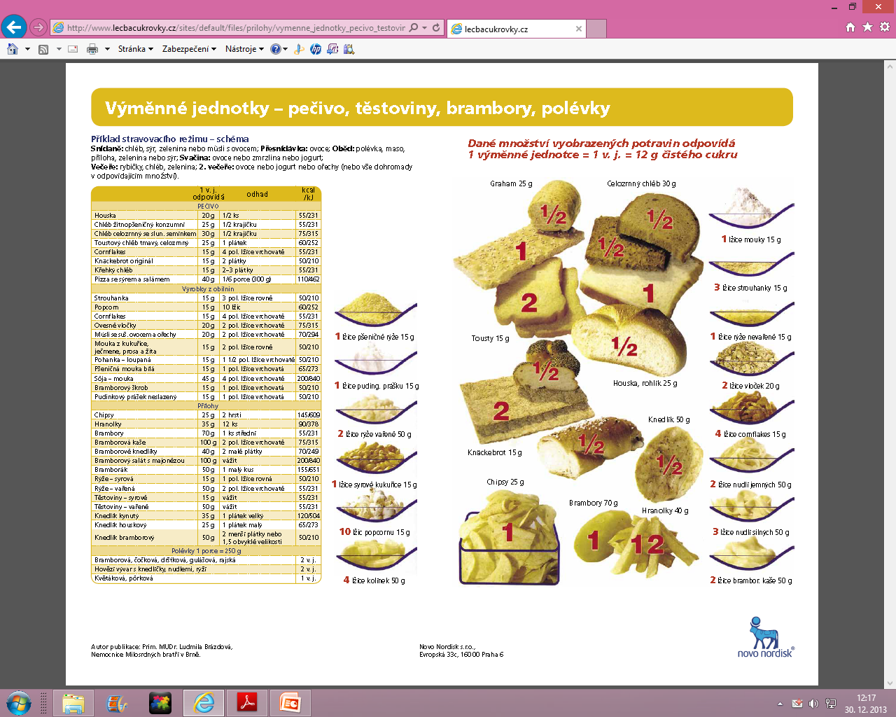
Notes:
24

Slide 25
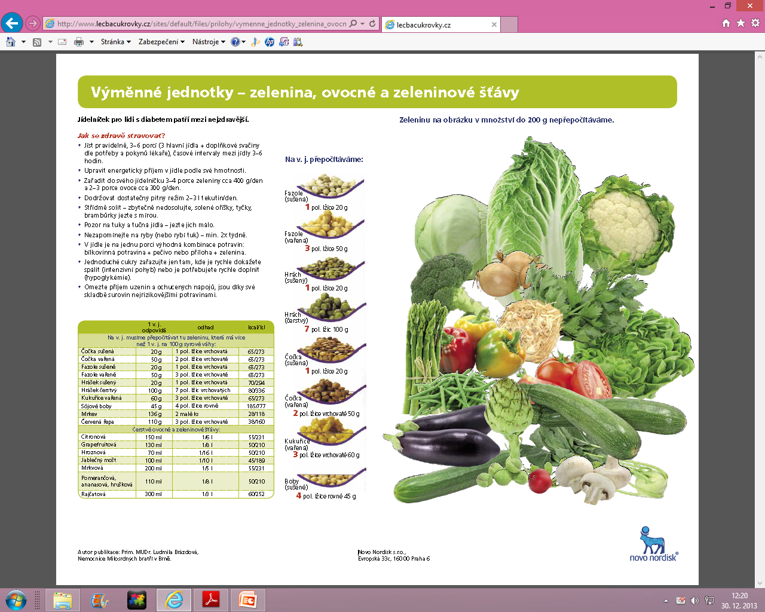

Slide 26
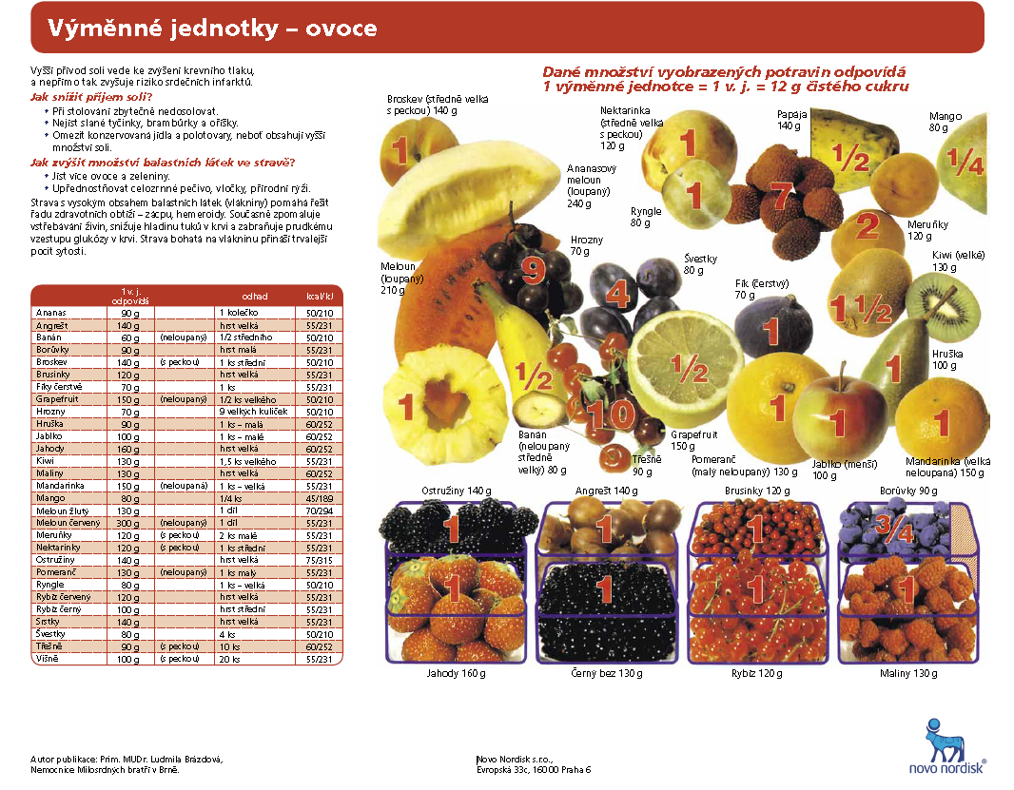

Slide 27
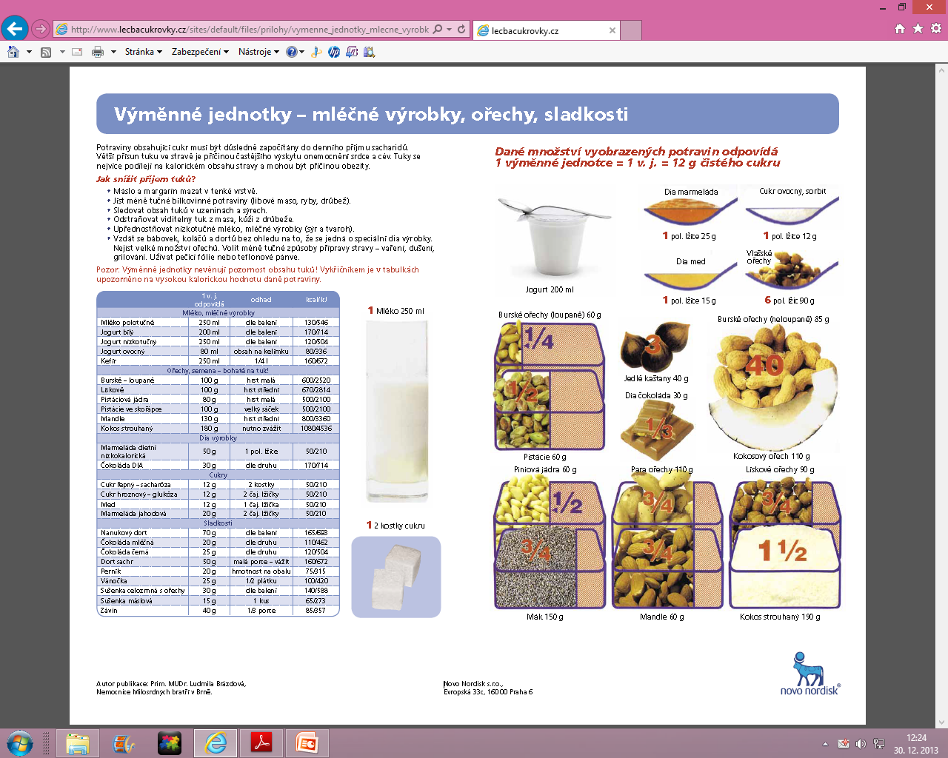

Slide 28
RHB
pohyb je součástí léčby -pohybem dochází k přirozenému spalování cukrů
možnost jakékoliv sportovní činnosti s výjimkou fyzicky náročných či vytrvalostních sportů

Slide 29
Zdroje:
http://www.lecbacukrovky.cz/vymenne-jednotky

